Slide 1


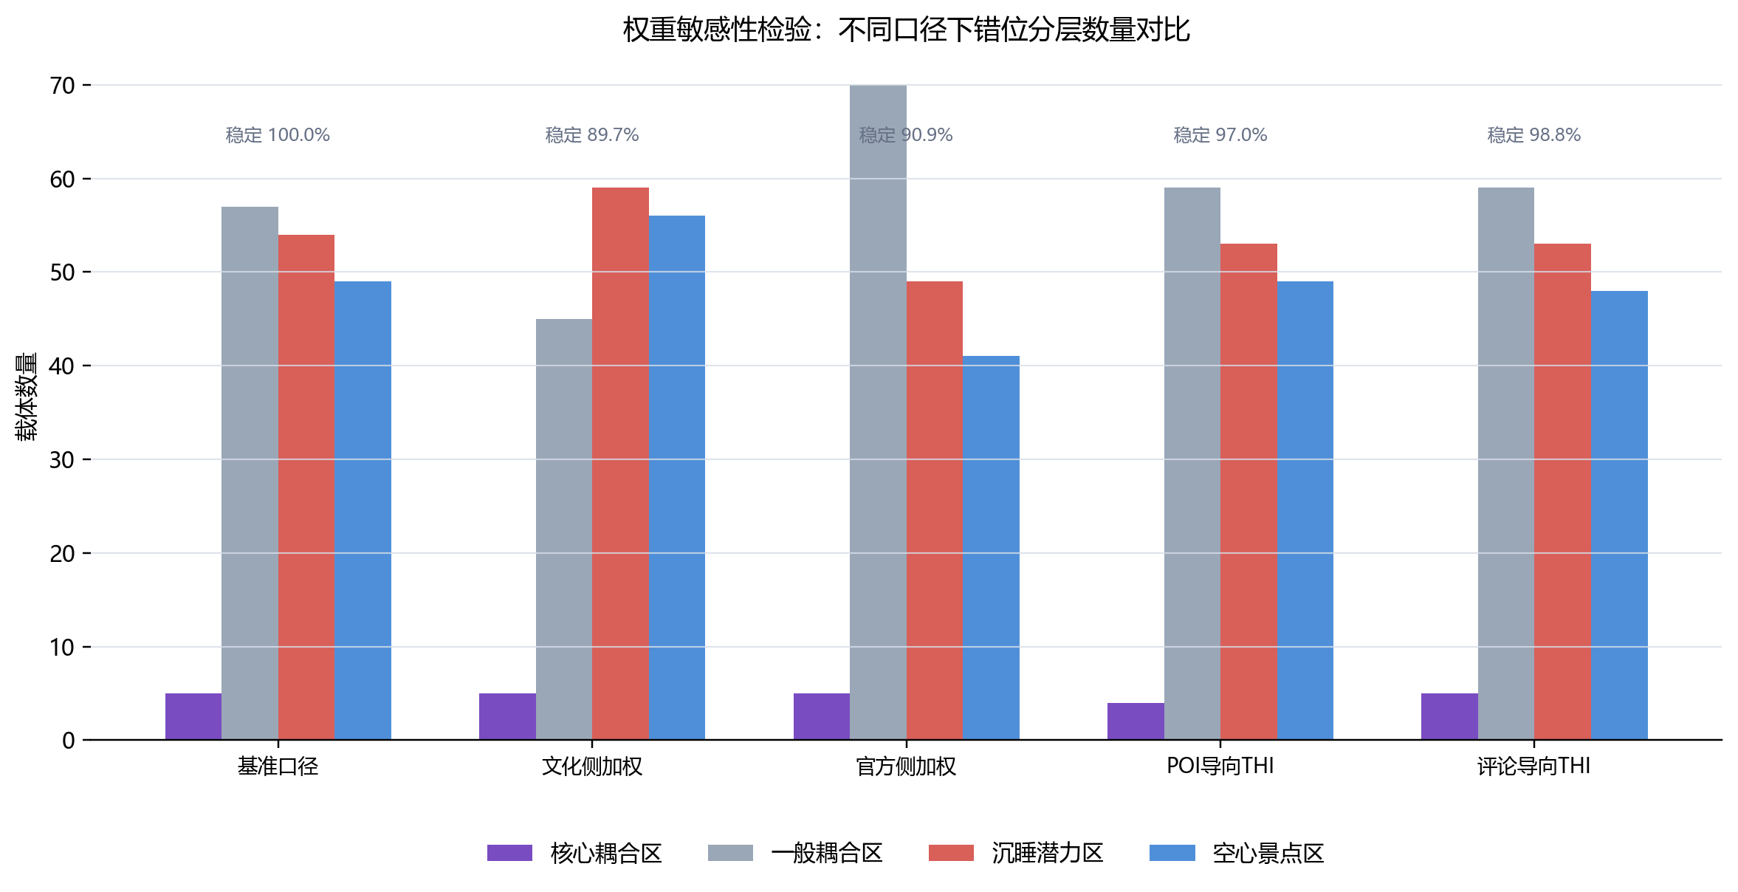
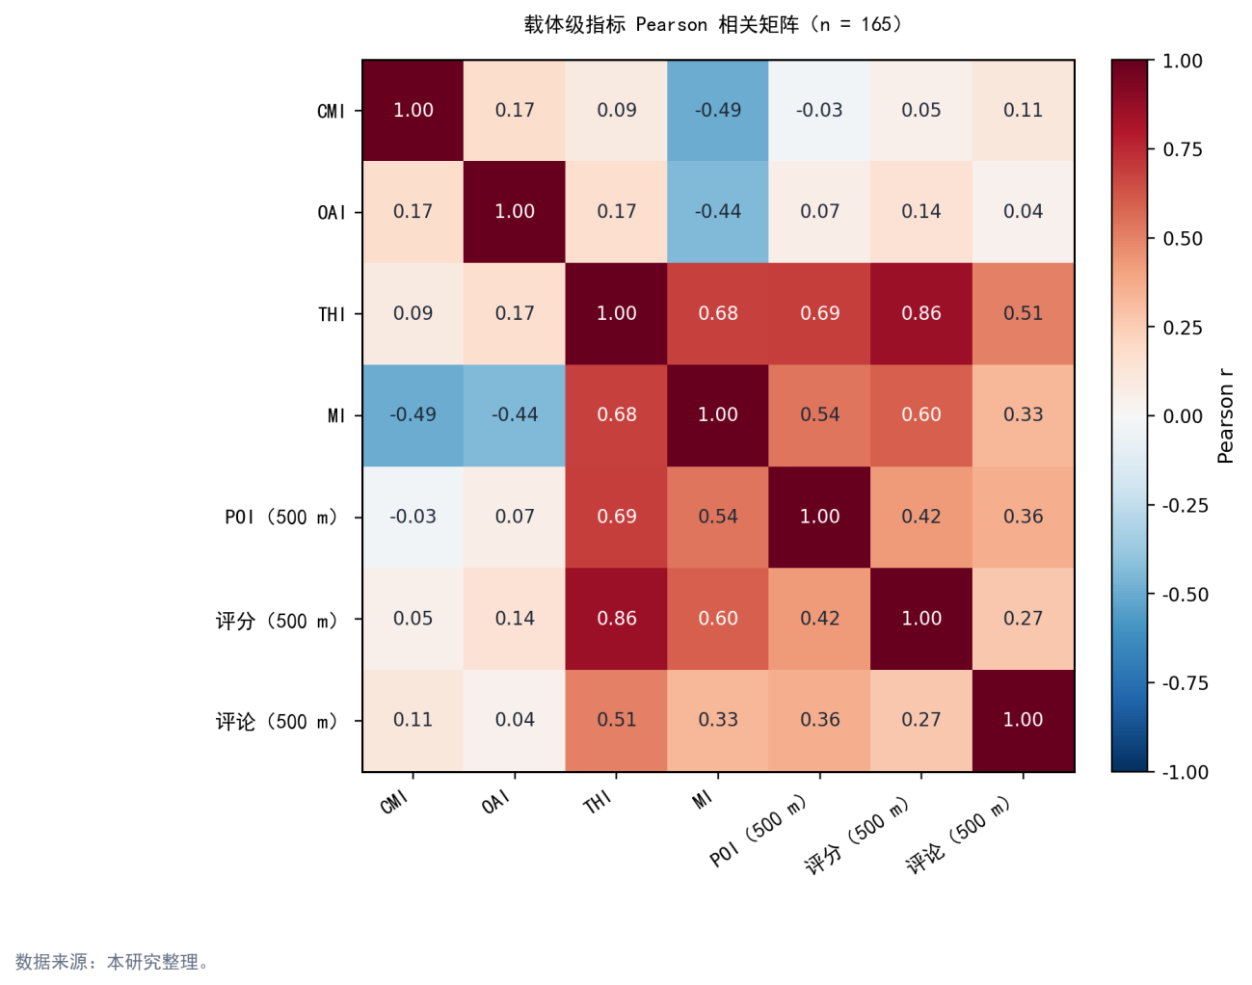
03 | 结果诊断与空间格局
相关与稳健限定边界
核心判断：相关性与权重敏感性用于限定结论边界，而不是把指数包装成因果模型。
讲述时强调：分类一致性较高说明判断相对稳定，但镇街和景区样本仍需谨慎解释。
权重敏感性
相关矩阵
≥89.7%
-0.495
-0.440
替代口径分类一致比例
CMI 与 MI 相关
OAI 与 MI 相关
相关性只说明关系方向，不解释机制本身。
第 6.6.1 节、图 6.4、图 6.9
孟帅 · 本科毕业设计答辩
15

